Slide 1
PHÒNG GIÁO DỤC & ĐÀO TẠO LONG BIÊN
TIẾNG VIỆT LỚP 1
BÀI 25: ÔN TẬP
VÀ KỂ CHUYỆN

Slide 2


KHỞI ĐỘNG

Slide 3

ÔN BÀI CŨ

Slide 4
ua ưa
cua đũa rùa cửa dứa nhựa
Mẹ đi chợ mua cá, mua cua. Mẹ mua cả sữa chua, dưa lê.

Slide 5
BÀI 25: ÔN TẬP
VÀ KỂ CHUYỆN

Slide 6
i u ư
r
s
t
tr
th
ri ru rư
si su sư
ti tu tư
tri tru trư
thi thu thư

Slide 7
ia ua ưa
t
th
tia tua tưa
thia thua thưa

Slide 8


Slide 9
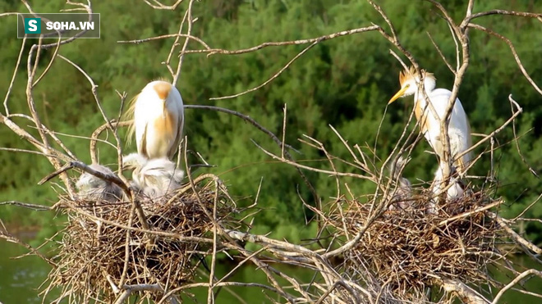
tổ cò

Slide 10
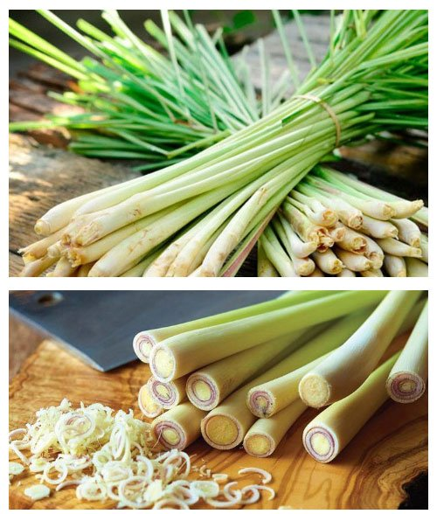
củ sả

Slide 11
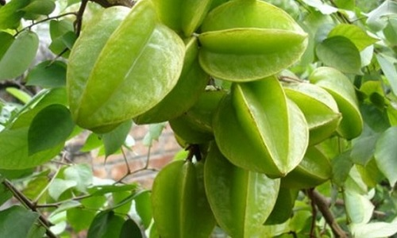
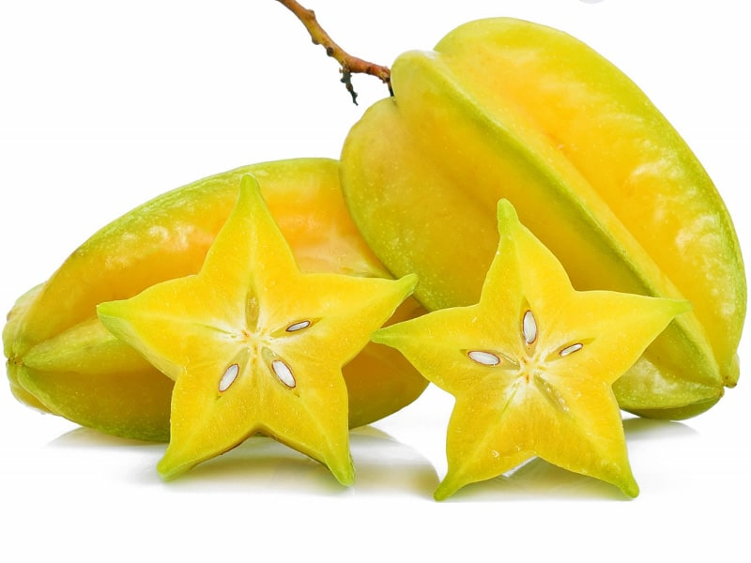
khế chua

Slide 12
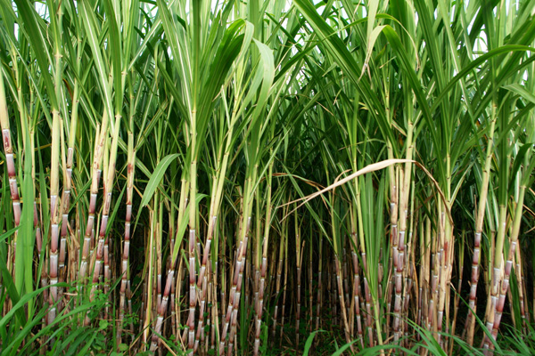
lá mía

Slide 13
củ sả lưa thưa rễ tre cửa sổ lá mía mùa thu tổ cò khế chua
Mùa hè, nhà bà có dừa, có dưa lê. Mùa thu, nhà bà có na, có thị.

Slide 14
Mùa hè, nhà bà có dừa, có dưa lê. Mùa thu, nhà bà có na, có thị.

Slide 15


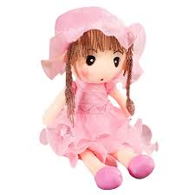
Thư giãn

Slide 16



Luyện viết

Slide 17
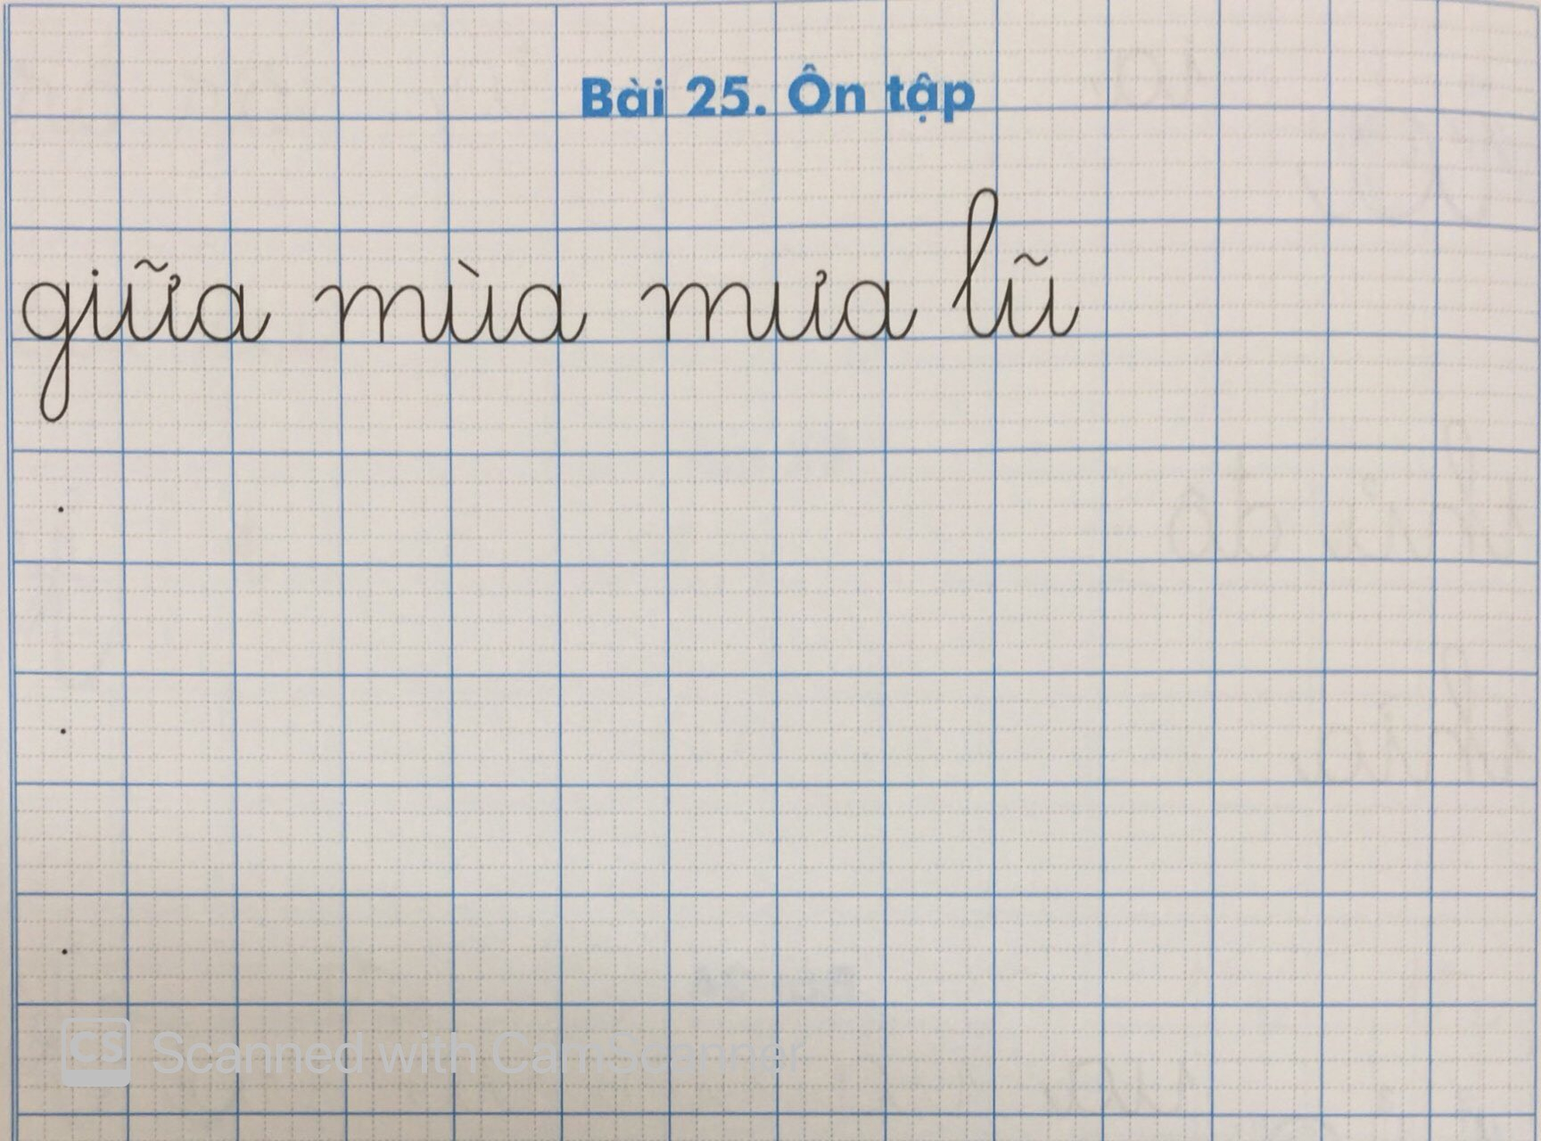

Slide 18
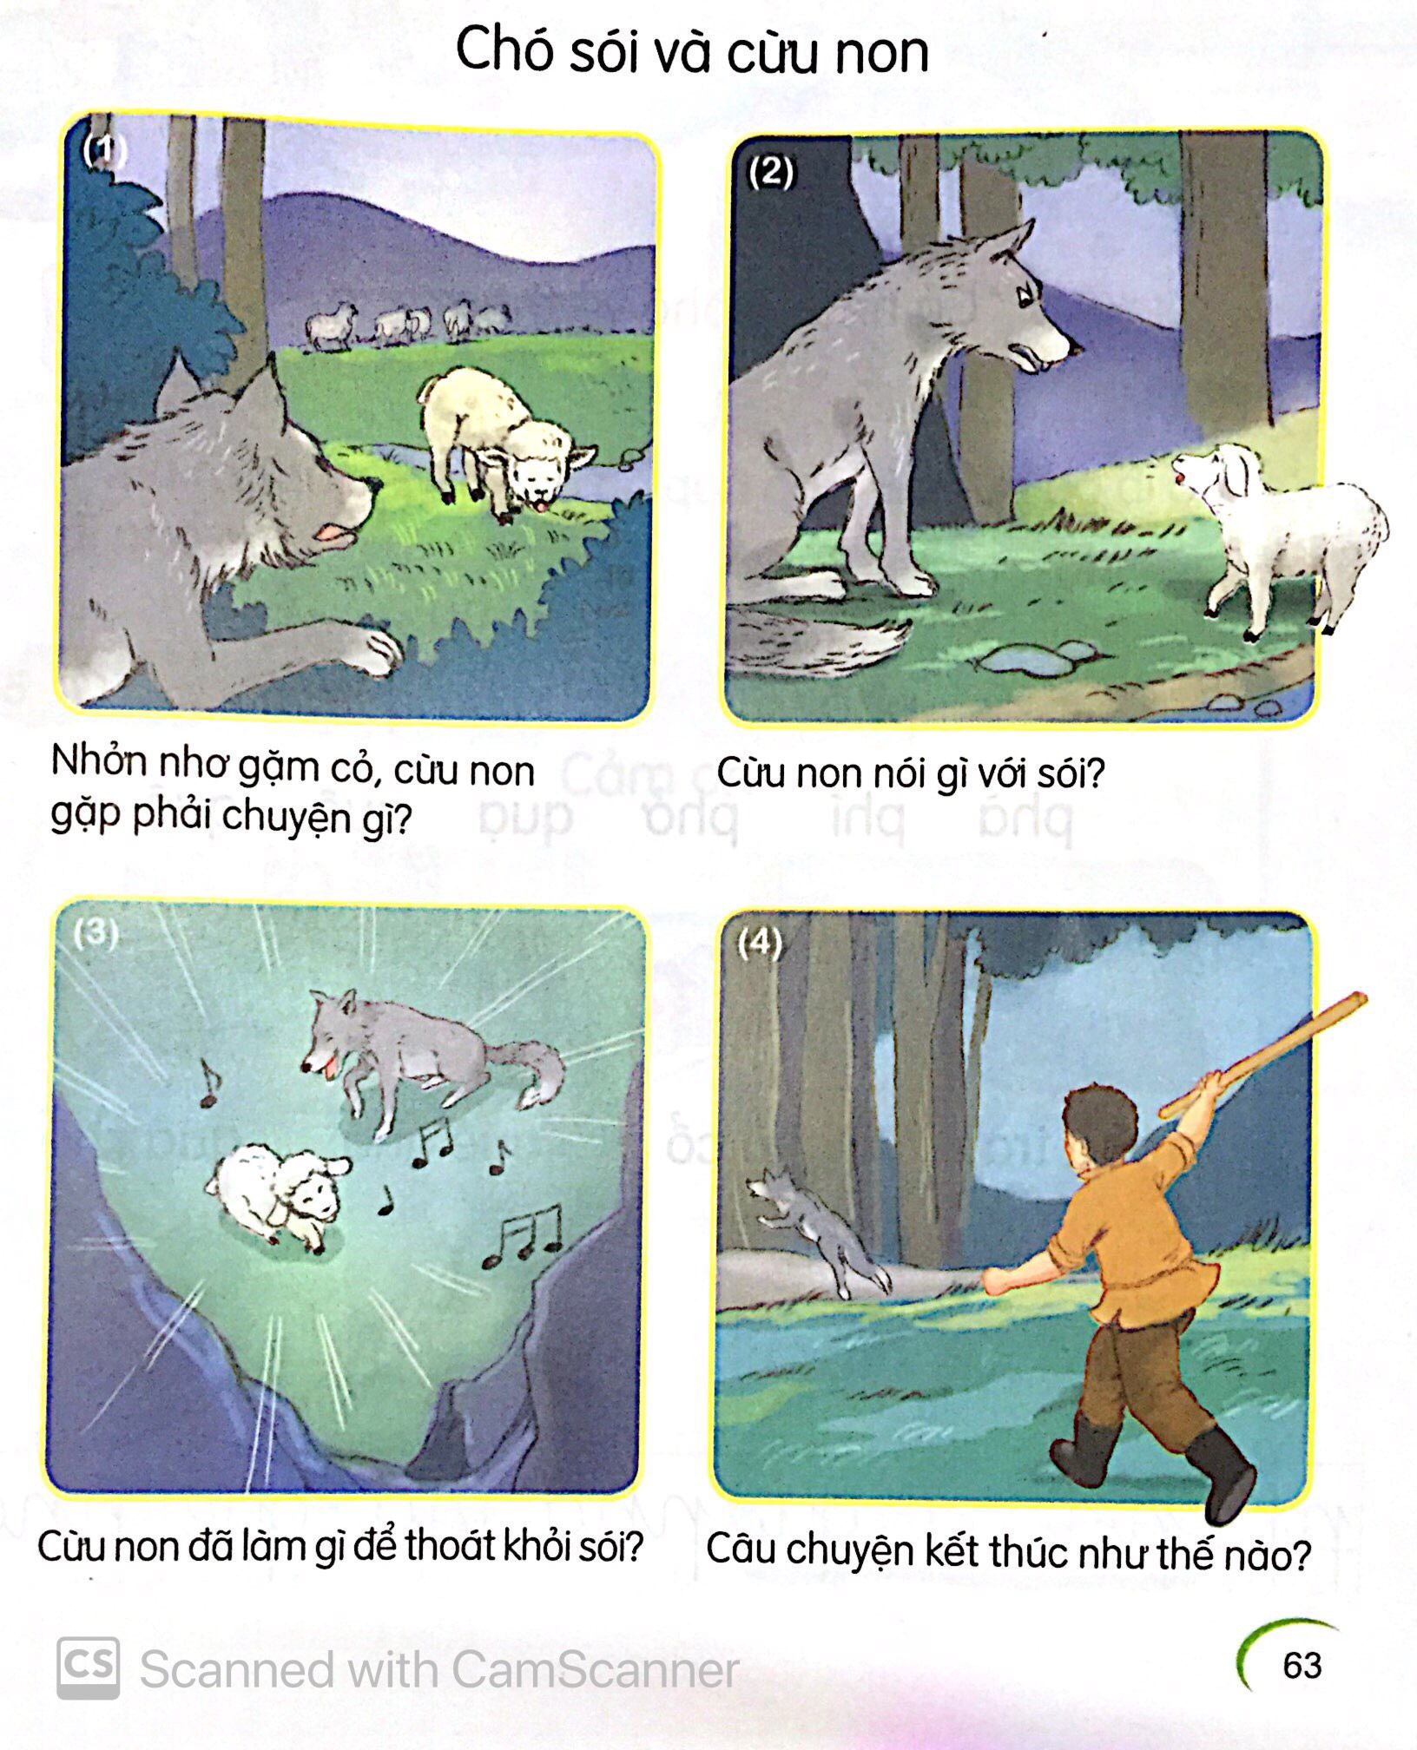

Slide 19
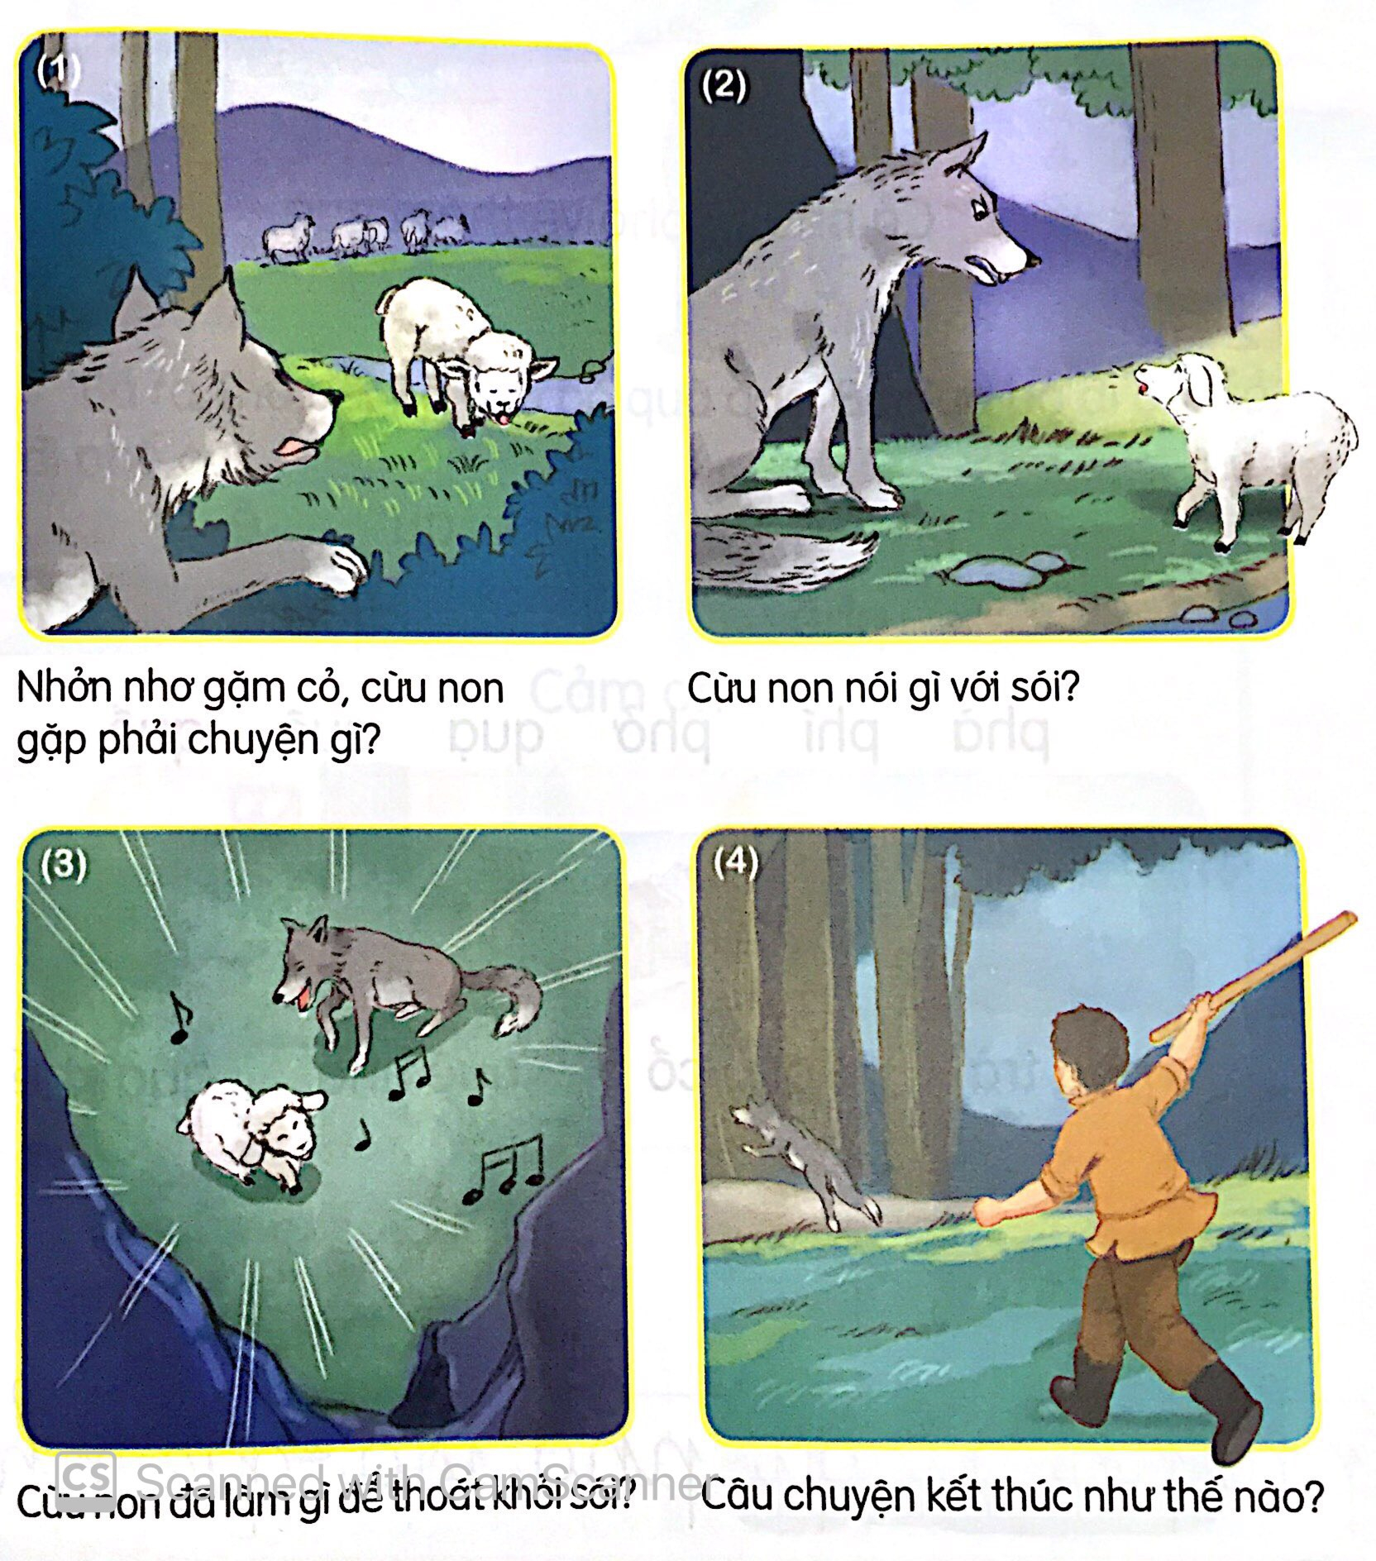
Chó sói và cừu non

Slide 24

Chúc các em chăm ngoan học giỏi

